Slide 1
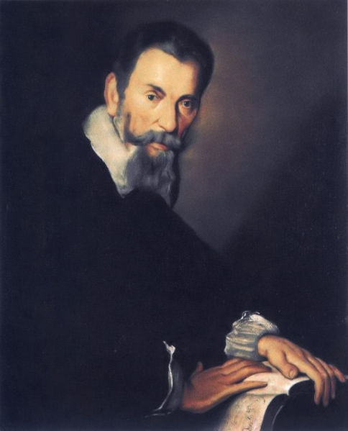
Claudio Monteverdi
Claudio Monteverdi (tudi Monteverde),
italijanski skladatelj, violist in pevec,
* 15. maj 1567, Cremona, † 29. november 1643, Benetke.
Monteverdi je bil kapelnik v cerkvi sv. Marka v Benetkah do svoje smrti leta 1643. Leta 1583 je izdal Knjigo madrigalov, pozneje pa se je posvetil operi in napisal je mojstrovino Orfej, ki je prva v celoti ohranjena opera. Z njo je vplival na številne glasbene oblike in popularizacijo glasbe nasploh.
Portret Claudia Monteverdija v Benetkah, 1640, avtor Bernardo Strozzi.

